Slide 1
蔣勳
彈性課程
B新詩欣賞

Slide 2
蔣勳
〈願〉

Slide 3
蔣勳〈願〉
我願是滿山的杜鵑 只為一次無憾的春天
我願是繁星 捨給一個夏天的夜晚
我願是千萬條江河 流向唯一的海洋
我願是那月 為你 再一次圓滿
如果你是島嶼 我願是環抱你的海洋
如果你張起了船帆 我願是輕輕吹動的風浪
如果你遠行 我願是那路 準備了平坦 隨你去到遠方
當你走累了 我願是夜晚 是路旁的客棧
有乾淨的枕席 供你睡眠
眠中有夢 我就是你枕上的淚痕

Slide 4
蔣勳〈願〉
眠中有夢 我就是你枕上的淚痕
我願是手臂 讓你依靠
雖然白髮蒼蒼 我仍願是你腳邊的爐火
與你共話回憶的老年
你是笑 我是應和你的歌聲
你是淚 我是陪伴你的星光
當你埋葬土中 我願是依伴你的青草
你成灰 我便成塵
如果 如果你對此生還有眷戀
我就再許一願 與你結來世的姻緣

Slide 5
蔣勳
生平

Slide 6
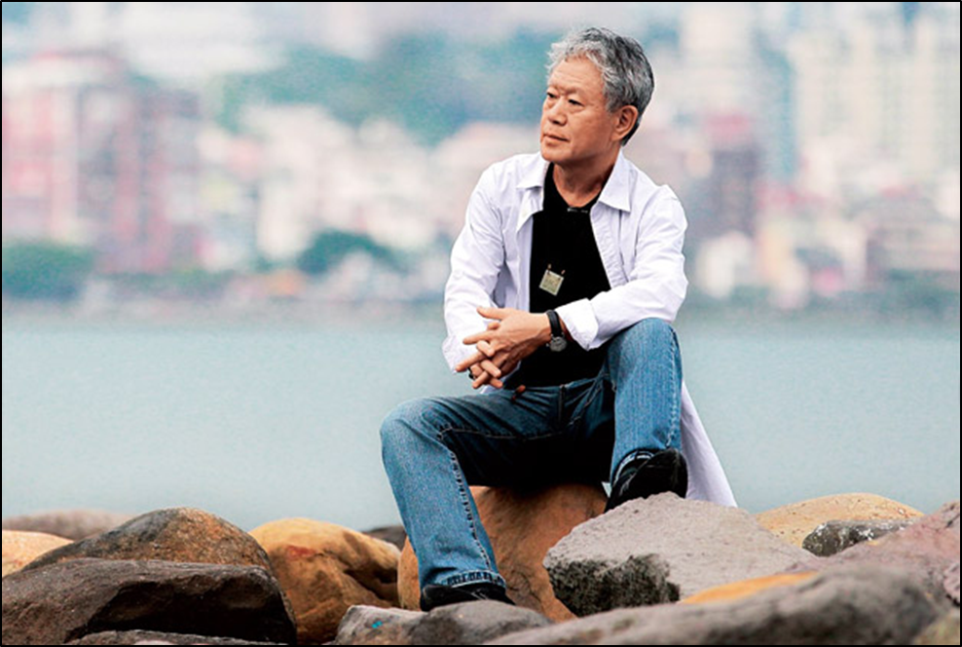
蔣勳
生平
成就
圖片出處 https://www.cw.com.tw/article/article.action?id=5052276

Slide 7
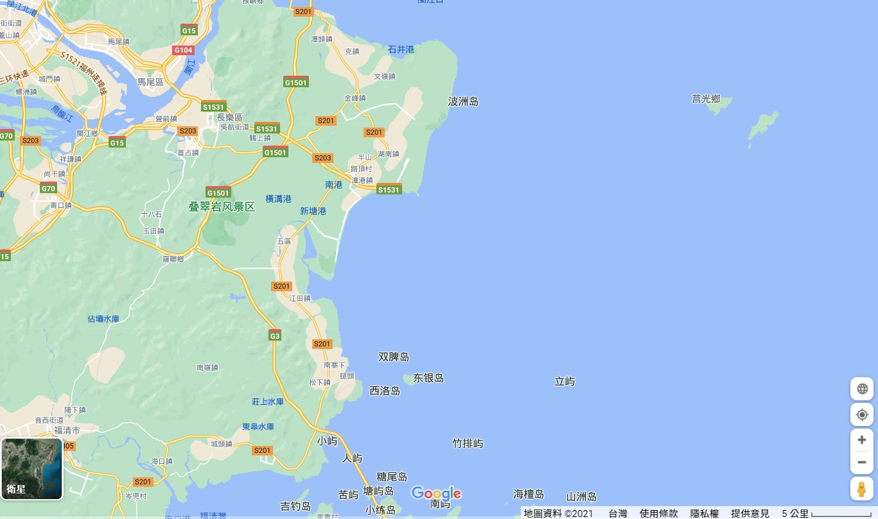
籍貫
福建長樂人

Slide 8
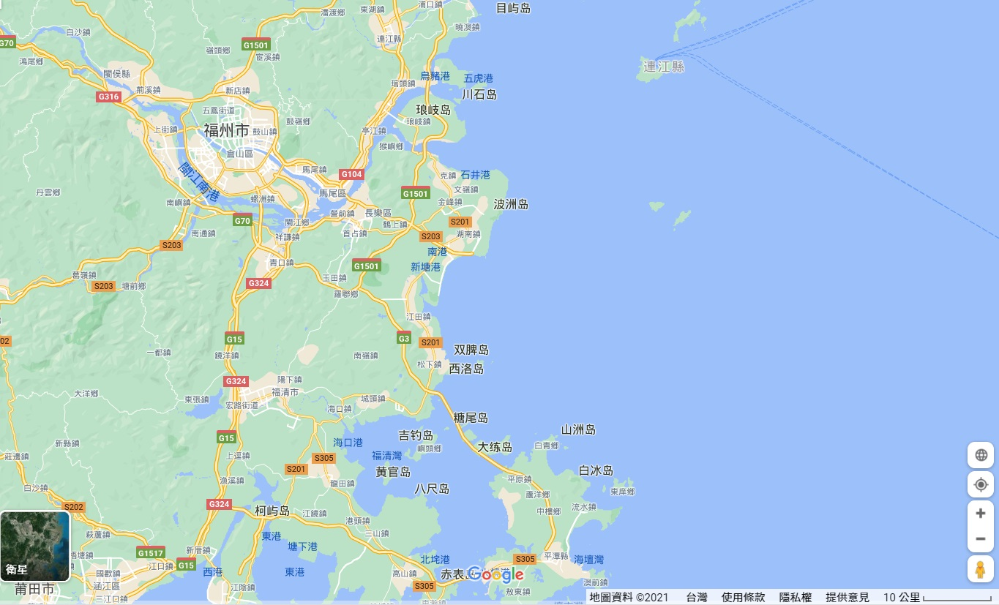
籍貫
福建長樂人

Slide 9
時代
生於西元1947年1月8日(民國36年)摩羯座，屬豬
現年76歲

Slide 10
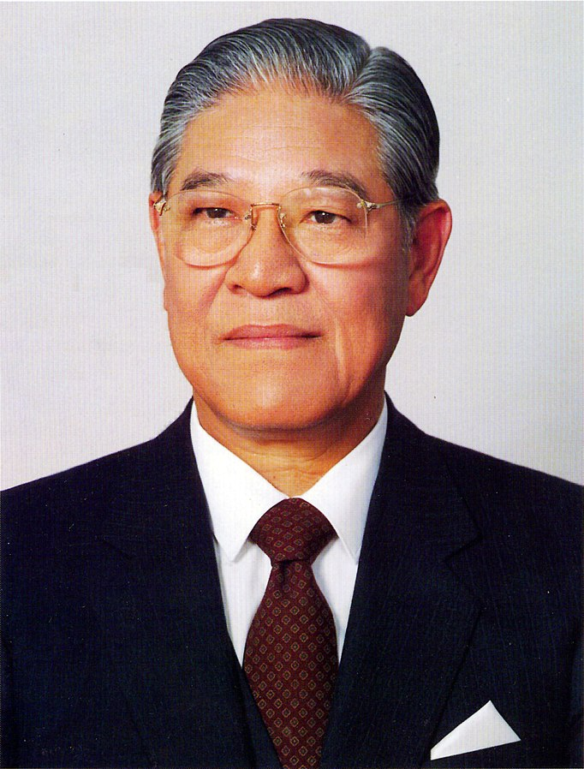
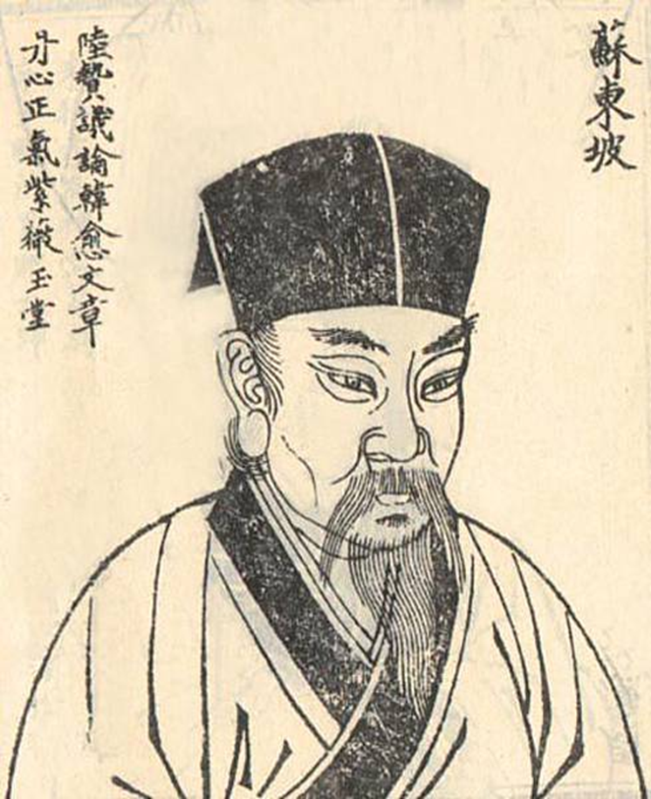


摩羯座名人
李登輝 蘇軾 李昇基(韓) 傑瑞米雷納(美)
https://zh-min-nan.wikipedia.org/wiki/tóng-àn:總統李登輝先生玉照_(國民大會實錄).jpg
https://rueylin0119.pixnet.net/blog/post/122648169-宋史蘇軾傳中的東坡生平
https://zh.wikipedia.org/wiki/李昇基
傑瑞米雷納（Jeremy Renner）https://star.ettoday.net/news/1039294

Slide 11
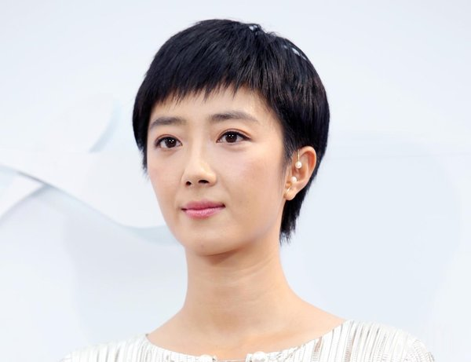
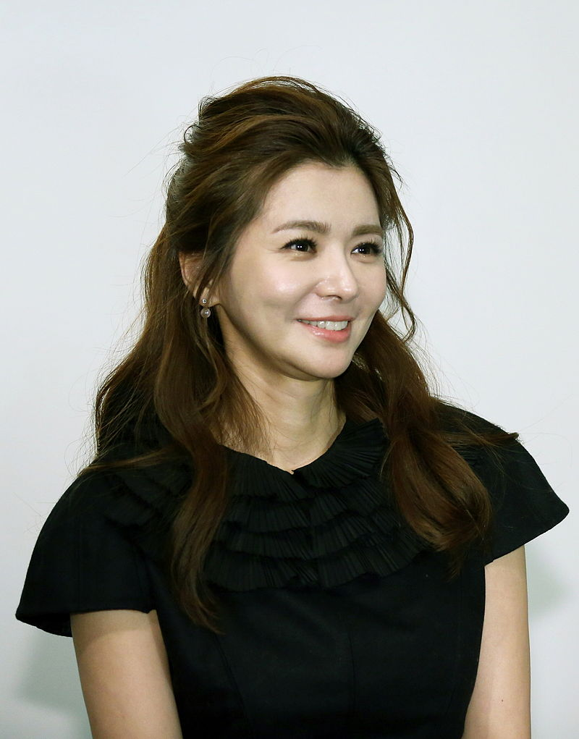

摩羯座名人
桂綸鎂 張瑞希(韓) 鞏俐(秋香?)
鞏俐 https://www.hk01.com/電影/205650/唐伯虎點秋香25年-華府四婢去咗邊-春香人間蒸發夏香繼續紅
桂綸鎂 https://news.housefun.com.tw/news/article/168703207749.html
https://zh.wikipedia.org/wiki/張瑞希

Slide 12

生平
文化大學歷史系畢業，藝術碩士，法國 巴黎第一大學藝術史研究所研究。
曾任《雄獅美術》主編。
東海大學美術系創系主任。
圖片出處 http://www.lionart.com.tw/_file/1816/upload/web/2008/index.html

Slide 13
文風
全才、多產的藝術家，除從事藝術美學研究，也創作詩歌、散文及小說。
受史學、美術及佛學的薰染，散文作品兼具理性與感性。

Slide 14
文風
文字典雅優美，細膩體貼的筆觸時時流露著睿智與悲憫。

Slide 15

成就
獲臺北文學獎、吳魯芹文學獎、中國時報新詩及散文推薦獎
廣播金鐘獎最佳藝術文化主持人
https://www.facebook.com/bamid.goldenbell/

Slide 16




作品
散文集：《萍水相逢》、《大度‧山》、《島嶼獨白》、《此時眾生》。

Slide 17
作品
藝術論述：《美的沈思》、《天地有大美：蔣勳和你談生活美學》、《漢字書法之美：舞動行草》、《蒼涼的獨白書寫：寒食帖》、《手帖：南朝歲月》、《此生：肉身覺醒》、《新編美的曙光》。

Slide 18



作品
生活論述：《少年台灣》、《生活十講》、《孤獨六講》。

Slide 19
完
感謝同學

